Slide 2
Chapter 5
การเขียนโปรแกรมภาษาแอสเซมบลีของ AVR
Part II

Slide 3
เนื้อหา
PART 2 : ตัวอย่างการเขียนโปรแกรม AVR ด้วยภาษาแอสเซมบลี
การเคลื่อนย้ายข้อมูล
การคำนวณ : บวก, ลบ, คูณ
การ shift, rotate
การติดต่อ SRAM : เขียนข้อมูล

Slide 4
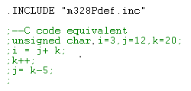
ตัวอย่างภาษา Assembly ของ AVR
Program 01
.DEF LDI ADD INC SUBI MOV
242-309 Microcontroller and Interfacing

Slide 5
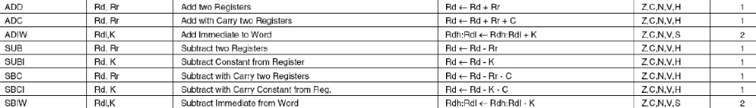
242-309 Microcontroller and Interfacing

Slide 6
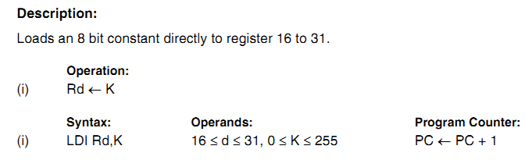
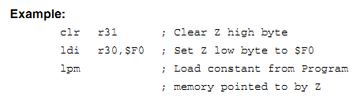
LDI – Load Immediate
242-309 Microcontroller and Interfacing

Slide 7
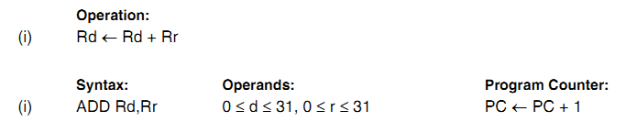


ADD – Add without Carry
242-309 Microcontroller and Interfacing

Slide 8
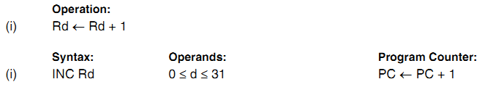

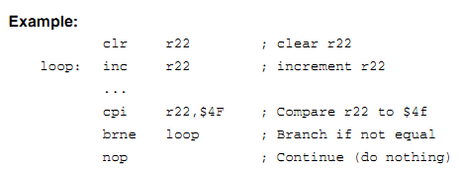
INC - Increment
242-309 Microcontroller and Interfacing

Slide 9
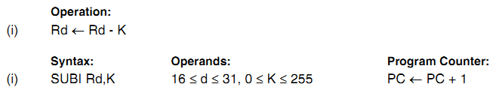

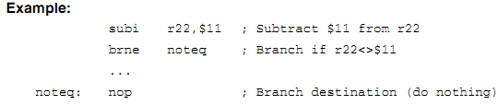
SUBI - Subtract Immediate
242-309 Microcontroller and Interfacing

Slide 10
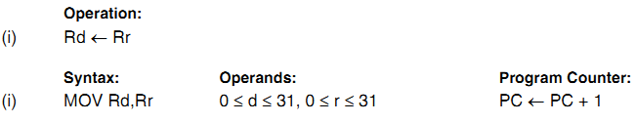
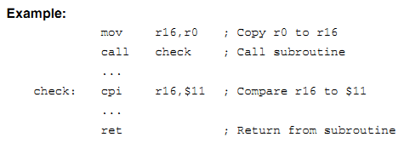
MOV – Copy register
242-309 Microcontroller and Interfacing

Slide 11
Program 01
.INCLUDE “m328Pdef.inc”
;-- C code equivalent
;unsigned char i=3, j=12, k=20;
;i = j
;i = i+k;
;k++;
;j = k;
;j = j-5;
ตัวอย่างภาษา Assembly ของ AVR
.DEF สำหรับประกาศรีจิสเตอร์แทนด้วยตัวแปร i, j, k
LDI Load Immediate แต่ข้อจำกัด ใช้กับรีจิสเตอร์ R16-R31 และ ค่าคงที่ที่ป้อนต้องไม่เกิน 8 บิต (0-255)
ADD บวกค่าระหว่างรีจิสเตอร์
INC +1 ใช้กับรีจิสเตอร์
SUBI Subtract Immediate แต่ข้อจำกัด ใช้กับรีจิสเตอร์ R16-R31 และ ค่าคงที่ที่ป้อนต้องไม่เกิน 8 บิต (0-255)
242-309 Microcontroller and Interfacing

Slide 12
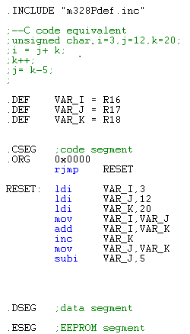
;-- C code equivalent
;unsigned char i=3, j=12; ;unsigned char k=20;
;i = j
;i = i+k;
;k++;
;j = k;
;j = j-5;
ตัวอย่างภาษา Assembly ของ AVR
242-309 Microcontroller and Interfacing

Slide 13
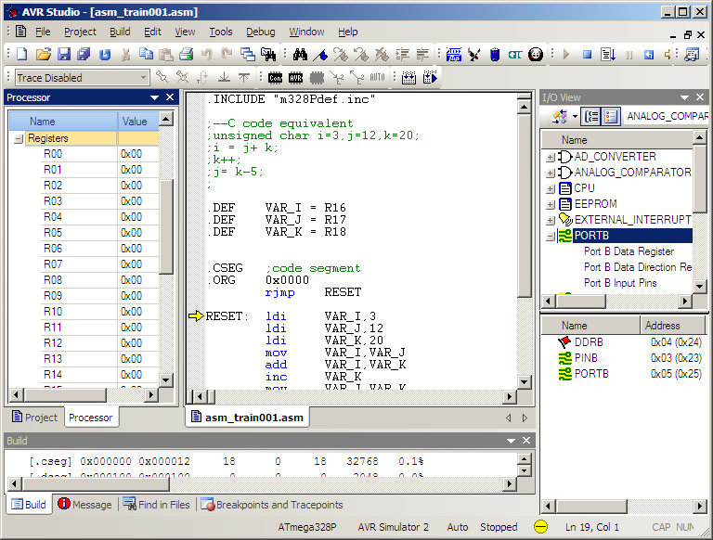
ตัวอย่างการจำลองการทำงาน
กด F10 เพื่อ Run ทีละคำสั่ง และดูผลการทำงานทีละสเตป
242-309 Microcontroller and Interfacing

Slide 14
Program 02
จงเขียนภาษาแอสเซมบลีของ AVR ซึ่งเทียบเท่าการทำงานของภาษาซีต่อไปนี้
unsigned short a, b, c;
a = b+c;
หมายเหตุ
สมมติให้ตัวแปร a, b, c อยู่ในรีจิสเตอร์ทั้งหมด
unsigned short = 16 บิต
242-309 Microcontroller and Interfacing

Slide 15
unsigned short : ADD
5+4 = 9
5+8 = 13
25+24 => 5+4 = 9 ทด 0
=> 2+2+0 = 4
25+38 => 5+8 = 3 ทด 1
=> 2+3+1 = 6
241-210 Microprocessor Architectures And The Assembly Language

Slide 16
unsigned short : ADD
12 34
+ 56 F8
= 1 2C : Low byte
69 : High byte
= 69 2C : Answer
241-210 Microprocessor Architectures And The Assembly Language

Slide 17
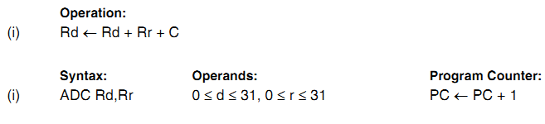


ADC – Add with carry
242-309 Microcontroller and Interfacing

Slide 18
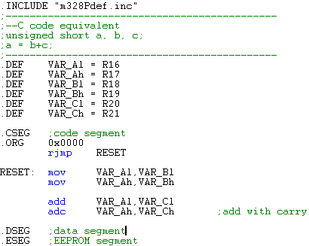
Program 02
;-- C code equivalent
;unsigned short a, b, c;
;a = b;
;a = a+c;
242-309 Microcontroller and Interfacing

Slide 19
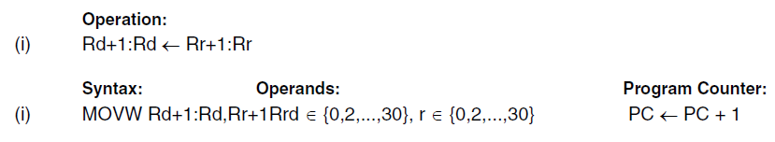
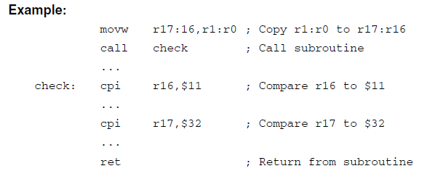
MOVW – Copy Register Word
242-309 Microcontroller and Interfacing

Slide 20
.INCLUDE “m328Pdef.inc”
;----------------------
;unsigned short a, b, c;
;a = b;
;a = a+c;
;----------------------
.DEF VAR_Al = R16
.DEF VAR_Ah = R17
.DEF VAR_Bl = R18
.DEF VAR_Bh = R19
.DEF VAR_Cl = R20
.DEF VAR_Ch = R21
.CSEG
.ORG 0x0000
rjmp RESET
RESET: mov VAR_Al,VAR_Bl
mov VAR_AH,VAR_BH
add VAR_Al,VAR_Cl
adc VAR_Ah,VAR_Ch
.DSEG
.ESEG
.INCLUDE “m328Pdef.inc”
;-----------------------
;-- C code equivalent
;unsigned short a, b, c;
;a = b;
;a = a+c;
;-----------------------
.DEF VAR_Al = R16
.DEF VAR_Ah = R17
.DEF VAR_Bl = R18
.DEF VAR_Bh = R19
.DEF VAR_Cl = R20
.DEF VAR_Ch = R21
.CSEG
.ORG 0x0000
rjmp RESET
RESET: movw VAR_Al,VAR_Bl
add VAR_Al,VAR_Cl
adc VAR_Ah,VAR_Ch
.DSEG
.ESEG
242-309 Microcontroller and Interfacing

Slide 21
Program 03 - Homework
จงเขียนภาษาแอสเซมบลีของ AVR ซึ่งเทียบเท่าการทำงานของภาษาซีต่อไปนี้
unsigned char a=20, b=32, c=70, d=3, e;
c = (a+b) - (c-d);
e = c-10;
b++;
d = (c+b) - e;
a--;
242-309 Microcontroller and Interfacing

Slide 22
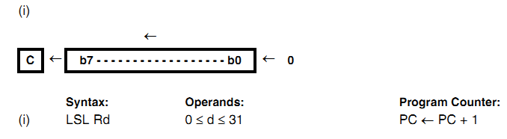


LSL – Logical Shift Left
242-309 Microcontroller and Interfacing

Slide 23
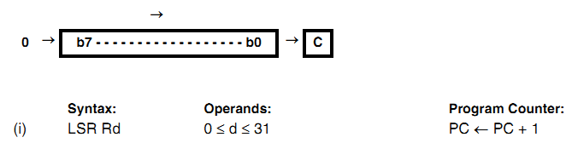


LSR – Logical Shift Right
242-309 Microcontroller and Interfacing

Slide 24
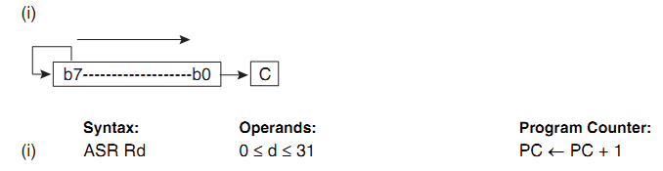

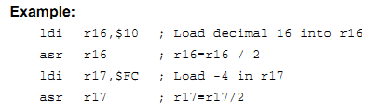
ASR – Arithmetic Shift Right
242-309 Microcontroller and Interfacing

Slide 25
Program 04
จงเขียนภาษาแอสเซมบลีของ AVR ซึ่งเทียบเท่าการทำงานของภาษาซีต่อไปนี้
unsigned char a, b=24, c;
a = b*4;
c = b/8;
หมายเหตุ สมมติให้ตัวแปร a, b, c อยู่ใน รีจิสเตอร์ทั้งหมด
242-309 Microcontroller and Interfacing

Slide 26
Multiply / Divide
2 => 0000 0010
LSL => 0000 0100 = 4 = 2*2
LSL => 0000 1000 = 8 = 4*2
128 => 1000 0000
LSR => 0100 0000 = 64 = 128/2
LSR => 0010 0000 = 32 = 64/2
241-210 Microprocessor Architectures And The Assembly Language

Slide 27
การใช้การ Shift แทนการคูณและการหาร
คำสั่งคูณ ต้องการ 2 clock ในการทำงาน
คำสั่ง shift left ต้องการแค่ 1 clock ในการทำงาน
Shift left 1 ครั้ง เท่ากับการคูณด้วย 2
Shift left 2 ครั้ง เท่ากับการคูณด้วย 4
Shift Right 1 ครั้ง เท่ากับการหารด้วย 2
Shift Right 2 ครั้ง เท่ากับการหารด้วย 4
241-210 Microprocessor Architectures And The Assembly Language

Slide 28
unsigned char a, b=24, c;
a = b*4;
c = b/8;
.INCLUDE “m328Pdef.inc”
.DEF VAR_A = R16
.DEF VAR_B = R17
.DEF VAR_C = R18
.CSEG
.ORG 0x0000
rjmp RESET
RESET: ldi VAR_B, 24
mov VAR_A, VAR_B
lsl VAR_A
lsl VAR_A
mov VAR_C, VAR_B
lsr VAR_C
lsr VAR_C
lsr VAR_C
END: rjmp END
.DSEG
.ESEG
242-309 Microcontroller and Interfacing

Slide 29
Program 05
จงเขียนภาษาแอสเซมบลีของ AVR ซึ่งเทียบเท่าการทำงานของภาษาซีต่อไปนี้
unsigned char a, b=2, c=4;
a = b*c;
หมายเหตุ สมมติให้ตัวแปร a, b, c อยู่ใน รีจิสเตอร์ทั้งหมด
242-309 Microcontroller and Interfacing

Slide 30
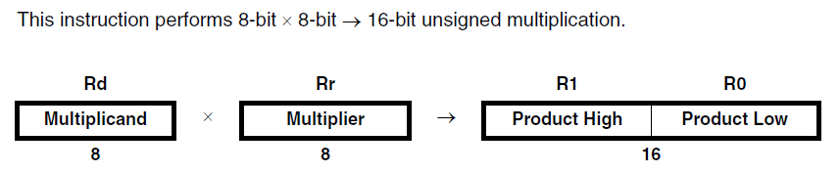
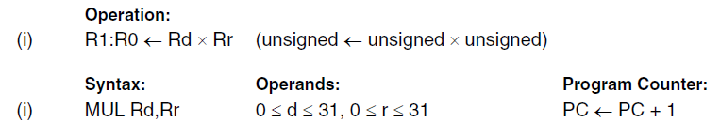


MUL – Multiply Unsigned
242-309 Microcontroller and Interfacing

Slide 31
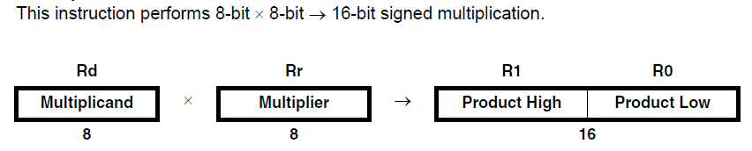
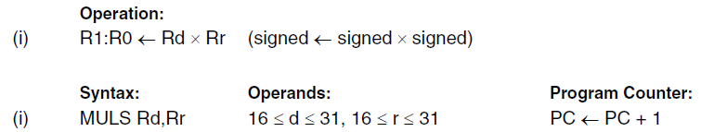

MULS – Multiply Signed
242-309 Microcontroller and Interfacing

Slide 32
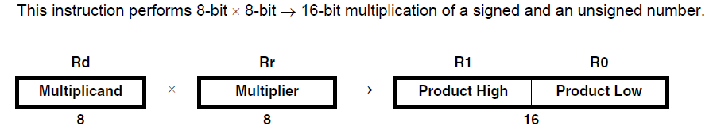
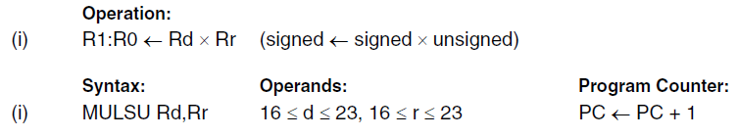
MULSU – Multiply Signed with Unsigned
242-309 Microcontroller and Interfacing

Slide 33
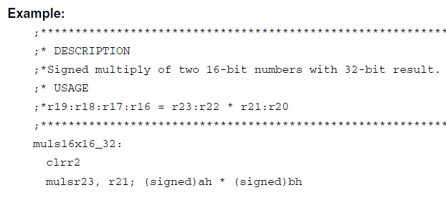
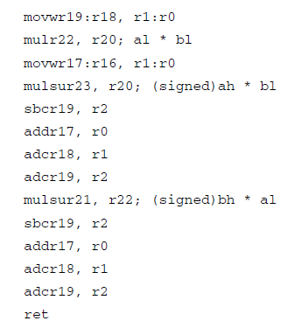
Example : MULS
242-309 Microcontroller and Interfacing

Slide 34
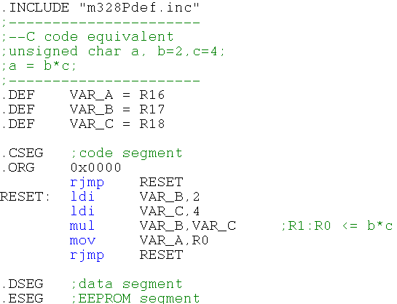
Program 05
unsigned char a, b=2, c=4;
a = b*c;
242-309 Microcontroller and Interfacing

Slide 35
Program 05 #2
จงเขียนภาษาแอสเซมบลีของ AVR ซึ่งเทียบเท่าการทำงานของภาษาซีต่อไปนี้
unsigned char b=2, c=4;
unsigned short a;
a = b*c;
หมายเหตุ สมมติให้ตัวแปร a, b, c อยู่ใน รีจิสเตอร์ทั้งหมด
242-309 Microcontroller and Interfacing

Slide 36
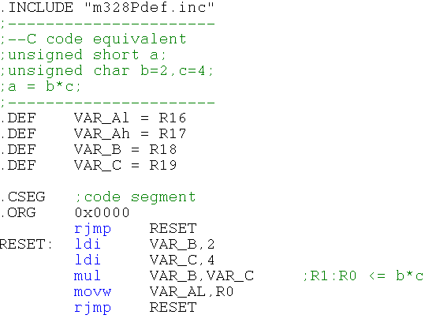
Program 05 #2
unsigned char b=2, c=4;
unsigned short a;
a = b*c;
242-309 Microcontroller and Interfacing

Slide 37
Program 06
จงเขียนภาษาแอสเซมบลีของ AVR ซึ่งเทียบเท่าการทำงานของภาษาซีต่อไปนี้
unsigned char a, b= 25;
a = b*4;
หมายเหตุ สมมติให้ตัวแปร a, b, c อยู่ใน รีจิสเตอร์ทั้งหมด
ให้ลองใช้คำสั่ง shift left แทนการคูณ
242-309 Microcontroller and Interfacing

Slide 38
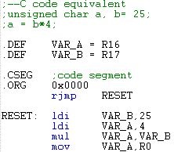
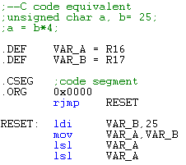
5 Clocks
4 Clocks
241-210 Microprocessor Architectures And The Assembly Language

Slide 39
Program 07
จงเขียนภาษาแอสเซมบลีของ AVR ซึ่งเทียบเท่าการทำงานของภาษาซีต่อไปนี้
unsigned char b= 220;
unsigned short a;
a = b*4;
หมายเหตุ สมมติให้ตัวแปร a, b อยู่ใน รีจิสเตอร์ทั้งหมด
ให้ลองใช้คำสั่ง shift left และ rotate left แทนการคูณ
242-309 Microcontroller and Interfacing

Slide 40
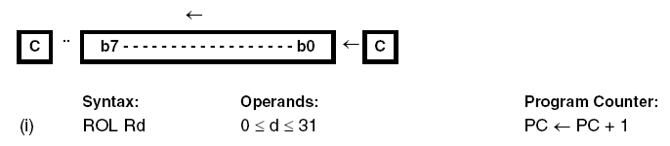

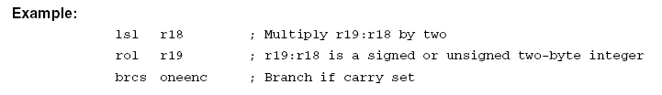
ROL – Rotate Left trough Carry
242-309 Microcontroller and Interfacing

Slide 41
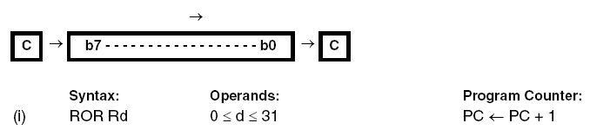

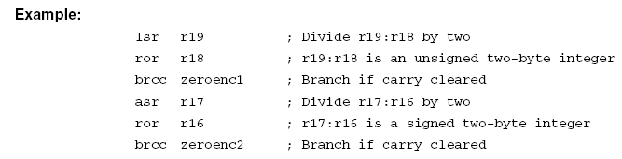
ROR – Rotate Right trough Carry
242-309 Microcontroller and Interfacing

Slide 42
C flag = 0
ROL 1100 0010 => 1000 0100 ; C = 1
ROR 1100 0010 => 0110 0001 ; C = 0
Shift ขนาด 16 บิต : 1111 0011 1100 0010
LSL byte L ; C=0
1100 0010 => 1000 0100 ; C = 1 => LSL byte Low
1111 0011 => 1110 0111 ; C = 1 => ROL byte High
LSR byte H ; C=0
1111 0011 => 0111 1001 ; C = 1 => LSR byte High
1100 0010 => 1110 0001 ; C = 0 => ROR byte Low

Slide 43
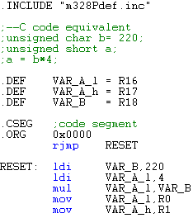
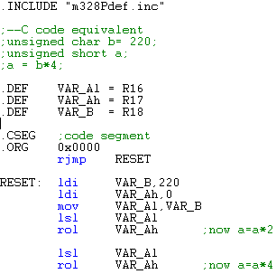
6 Clocks
7 Clocks
242-309 Microcontroller and Interfacing

Slide 44
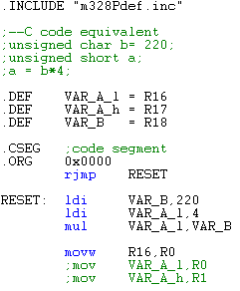
จงปรับปรุงโปรแกรมด้านซ้ายมือให้ดียิ่งขึ้น
242-309 Microcontroller and Interfacing

Slide 45
Program 08
จงเขียนภาษาแอสเซมบลีของ AVR ซึ่งเทียบเท่าการทำงานของภาษาซีต่อไปนี้
unsigned short a=0x1370, b=0x2010, c;
c = a+b;
หมายเหตุ สมมติให้ตัวแปร a, b, c อยู่ใน SRAM ตำแหน่งที่ 0x108-0x10D
242-309 Microcontroller and Interfacing

Slide 46
การประกาศตัวแปรใน SRAM
.DSEG ;data segment SRAM
.ORG 0x108
VAR_A: .BYTE 2
VAR_B: .BYTE 2
VAR_C: .BYTE 2
unsigned short a=0x1370, b=0x2010, c;
c = a+b;
หมายเหตุ สมมติให้ตัวแปร a, b, c อยู่ใน SRAM ตำแหน่งที่ 0x108-0x10D
242-309 Microcontroller and Interfacing

Slide 47
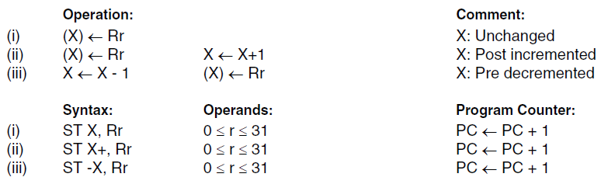
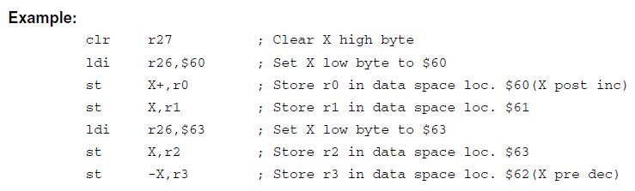
ST – Store Indirect from register X to data space
242-309 Microcontroller and Interfacing

Slide 48
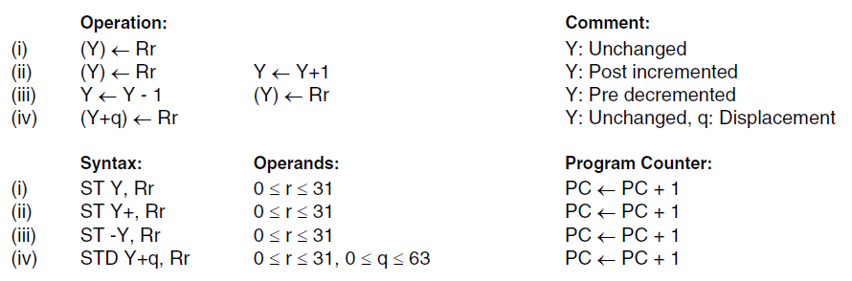
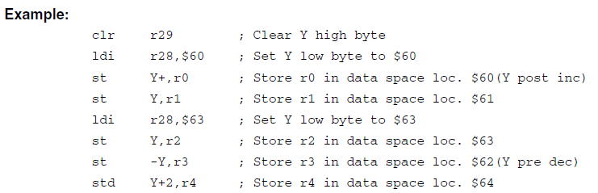
ST – Store Indirect from register Y to data space
242-309 Microcontroller and Interfacing

Slide 49
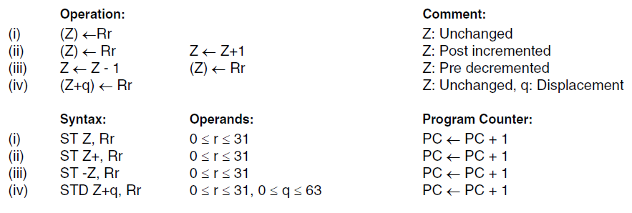
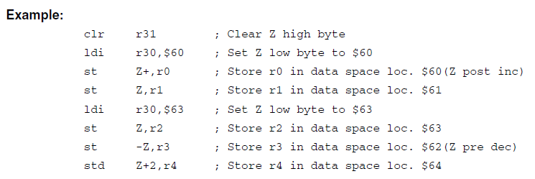
ST – Store Indirect from register Z to data space
242-309 Microcontroller and Interfacing

Slide 50
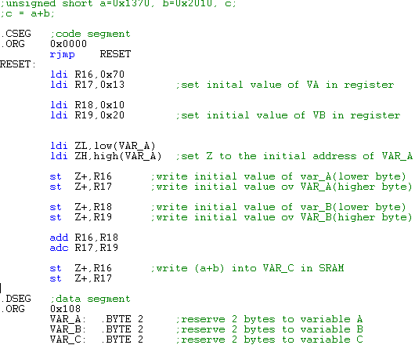
242-309 Microcontroller and Interfacing

Slide 51
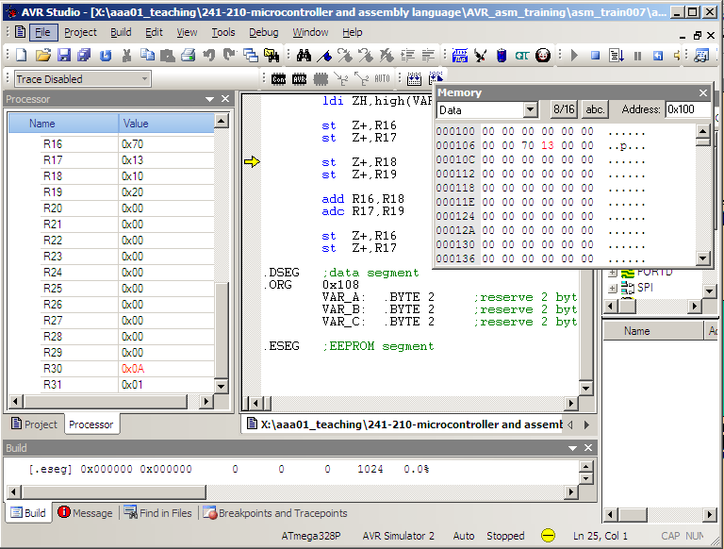
242-309 Microcontroller and Interfacing

Slide 52
program 09 : Homework
จงเขียนภาษาแอสเซมบลีของ AVR ซึ่งเทียบเท่าการทำงานของภาษาซีต่อไปนี้
unsigned char b= 220;
unsigned short a;
a = (b*15)+500; //3800 = 0xED8
ให้ใช้คำสั่งคูณของ AVR แลเขียน SRAM ตำแหน่ง เริ่มต้น 0X10C
242-309 Microcontroller and Interfacing

Slide 53
การแบ่งตัวเลข
500 > 255 2 bytes
500 /256 = 1 เศษ 244
Byte low = 244
Byte high = 1
low(500) -> bit 7-0
high(500) –> bit 15-8
242-309 Microcontroller and Interfacing

Slide 54
Homework (เพิ่มเติม)
จงเขียนโปรแกรม 01, 05 และ 09 ใหม่ โดยกำหนดให้ตัวแปรทั้งหมดเก็บอยู่ใน SRAM ตำแหน่งเริ่มต้นที่ 0x10C
242-309 Microcontroller and Interfacing

